Slide 1
Математика - 2. разред
Сабирање двоцифреног и једноцифреног броја (12+2)
Вјежба

Slide 2
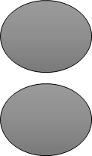
Поновимо!
+
12
=
14
2

Slide 3
1. Израчунај збир бројева.
12 + 4 =
16
16 + 3 =
19
15 + 2 =
17

Slide 4
2. Упореди, па упиши знак >, < или =
13 + 2 17
<
14 + 5 19
=
11 + 3 13
>

Slide 5
3. Израчунај који је број за 5 већи од 13.
4. Сваки број увећај за 5.
11
11+ 5 = 16
13 + 5 = 18
13
13+ 5 = 18

Slide 6
5. На дрвету је 11 птица. Долетјело их је још 6. Колико птица је сада на дрвету?
Не заборави одговор!
Рачун:11 + 6= 17
Одговор: На дрвету је 17 птица.

Slide 7
6. У једном одјељењу има 12 дјечака и 7 дјевојчица. Колико ученика има у том одјељењу?
Рачун:12 + 7 = 19
Одговор:У одјељењу има 19 ученика.
Не заборави одговор!

Slide 8
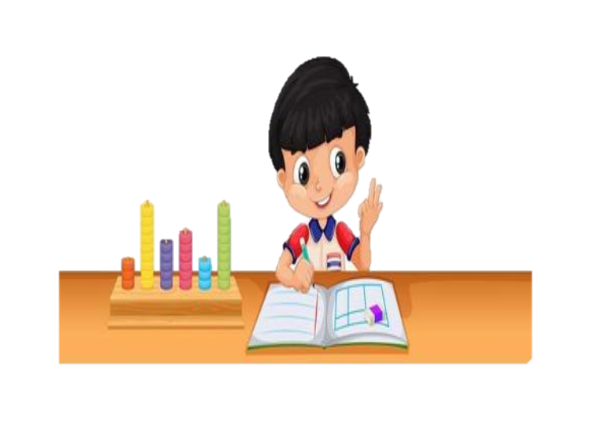
Задатак за самосталан рад
На основу израза 12+3 осмисли текст задатка и израчунај га.

